Slide 1

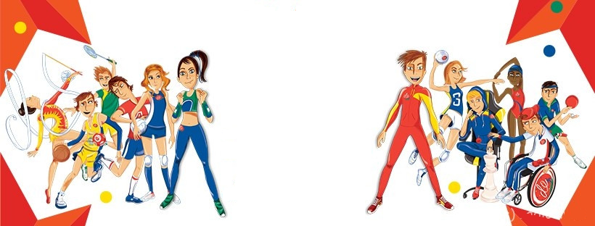

CLUBE DO DESPORTO ESCOLAR
OFERTA DESPORTIVA DA
ESCOLA SECUNDÁRIA DE SACAVÉM
ANO LETIVO 2025 | 2026
O DESPORTO ESCOLAR É GRATUITO

Slide 2

MODALIDADES - GRUPOS/EQUIPA
Oferta desportiva no âmbito do Desporto Escolar
BADMINTON
BASQUETEBOL
CANOAGEM
COMUNIDADE
MULTIATIVIDADES
VELA
VOLEIBOL
O Desporto Escolar, como complemento curricular, assume-se como meio educativo privilegiado para o desenvolvimento pessoal e social do aluno.

Slide 3
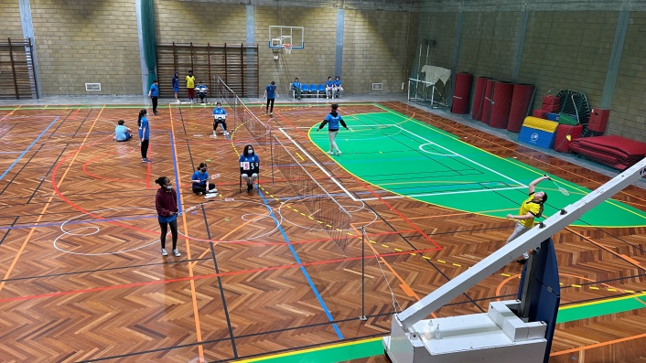
MODALIDADES - GRUPOS/EQUIPA
BADMINTON
O badminton é uma modalidade desportiva jogada com raquetes e um volante.
Disputado individualmente ou em duplas, o objetivo é lançar o volante sobre a rede, fazendo-o cair no campo adversário para marcar pontos.
Treinos: Escola Secundária de Sacavém
Escalão: Todas as idades
Género: Feminino e masculino
Horário: 2.ª feira das 13h30 às 15h00
5.ª feira das 13h30 às 15h00
6.ª feira das 13h30 às 15h00
Professor responsável: Prof. Rui Almeida

Slide 4
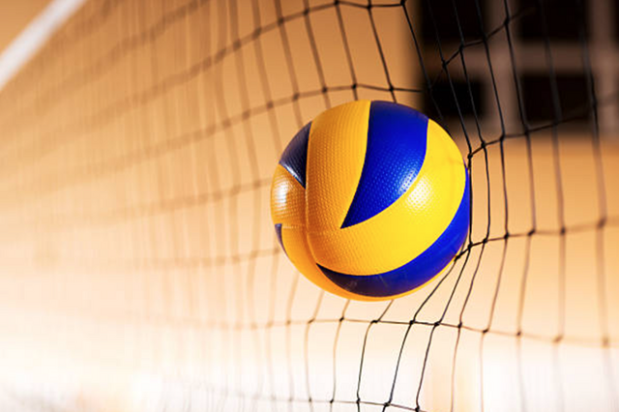
MODALIDADES - GRUPOS/EQUIPA
VOLEIBOL
O Voleibol promove o desenvolvimento de competências motoras, sociais e relacionais, incentivando o trabalho de equipa, a disciplina e o respeito pelas regras. Para além de fomentar hábitos de vida saudáveis, oferece aos alunos oportunidades de participação em quadros competitivos escolares, contribuindo para a sua formação integral.
Treinos: Escola Secundária de Sacavém
Escalão: Iniciadas (nascidas nos anos de 2011 e 2012)
Género: Feminino
Horário: 2.ª feira das 13h30 às 15h00
5.ª feira das 13h30 às 14h15
Professor responsável: Prof. António Oliveira

Slide 5
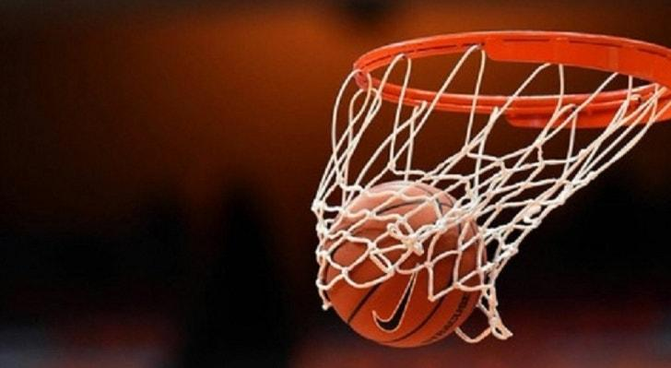
MODALIDADES - GRUPOS/EQUIPA
BASQUETEBOL
O Basquetebol promove a prática desportiva de forma dinâmica e motivadora, desenvolvendo coordenação, cooperação e espírito de equipa, enquanto os alunos vivem a experiência de representar a escola e partilhar valores.
Treinos: Escola Secundária de Sacavém
Escalão: Iniciados (nascidos nos anos de 2011 e 2012)
Género: Masculino
Horário: 2.ª feira das 13h30 às 15h00
5.ª feira das 13h30 às 15h00
6.ª feira das 13h30 às 15h00
Professor responsável: Prof. Rui Almeida

Slide 6
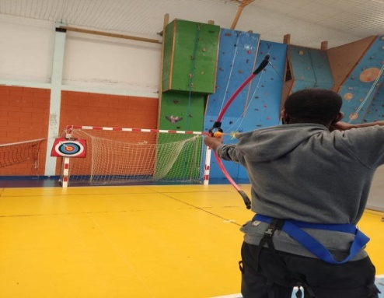
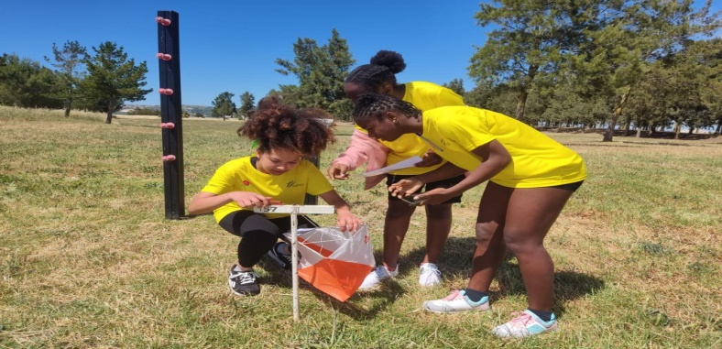
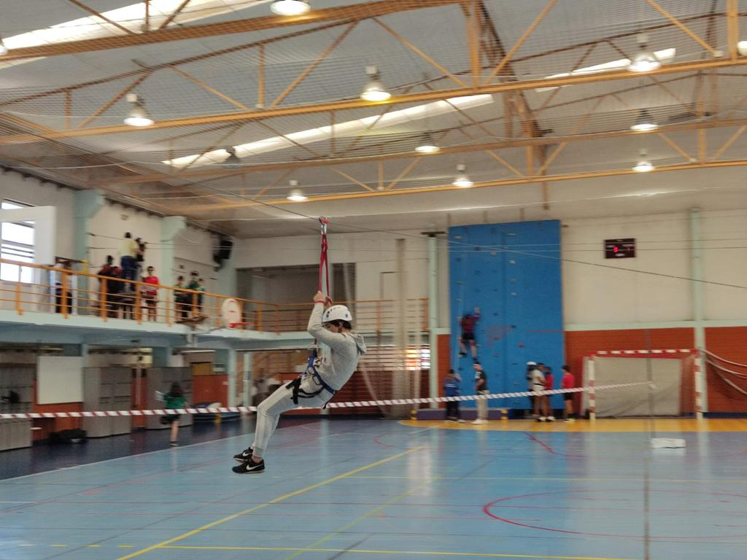
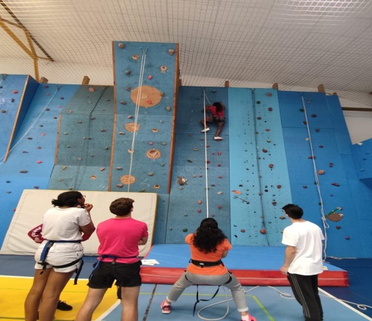
MODALIDADES - GRUPOS/EQUIPA
MULTIATIVIDADES
A modalidade Multiatividades de Ar Livre é uma disciplina abrangida pelo Programa do Desporto Escolar que se caracteriza pela prática de
atividades de aventura e exploração da natureza, tendo como base um percurso de Orientação. O principal
objetivo das Multiviatividades
de Ar Livre é o desenvolvimento de Provas de Aventura, entendidas
como um tipo de atividade desportiva que promove o trabalho em equipa.
Treinos: Escola Secundária de Sacavém
Escalão: Todas as idades
Género: Feminino e masculino
Professor responsável: Prof.ª Anabela Jorge

Slide 7
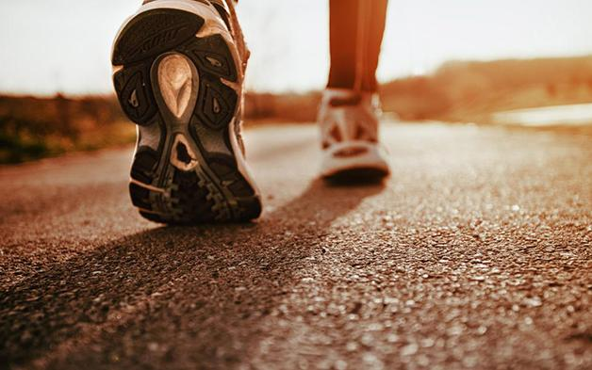
MODALIDADES - GRUPOS/EQUIPA
COMUNIDADE
O projeto DE Comunidade visa
alargar a oferta a outros
destinatários para além dos alunos.
Neste sentido, são desenvolvidas
atividades direcionadas para a
comunidade educativa alargada
nomeadamente alunos,
encarregados de educação, famílias
e pessoal docente e não docente,
tornando-a mais ativa.
Treinos: Escola Secundária de Sacavém
Escalão: Todas as idades (comunidade educativa)
Género: Feminino e masculino
Professor responsável: Prof.ª Anabela Jorge

Slide 8


CENTRO DE FORMAÇÃO DESPORTIVA
ESCOLA NÁUTICA DO PARQUE DAS NAÇÕES

Slide 9
CENTRO DE FORMAÇÃO DESPORTIVA
ESCOLA NÁUTICA DO PARQUE DAS NAÇÕES
O Centro de Formação Desportiva – Escola Náutica do Parque das Nações - surge no âmbito do programa do Desporto Escolar e resulta de uma parceria entre o Agrupamento de Escolas Eduardo Gageiro e o Agrupamento de Escolas da Portela e Moscavide.
Pretende ser um polo de desenvolvimento desportivo de atividades náuticas, especialmente de vela e canoagem.
Funciona na Doca dos Olivais, junto ao Oceanário de Lisboa.
A deslocação para o local é da responsabilidade do encarregado de educação.
Funciona das 14:00 às 17:00 (3.ª e 5.ª feira).
A participação é gratuita.

Slide 10
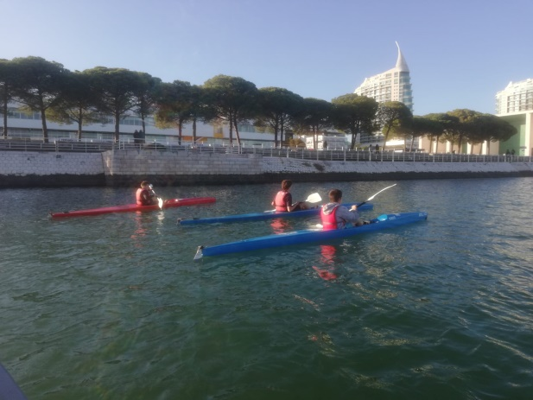
MODALIDADES - GRUPOS/EQUIPA
CANOAGEM
A canoagem é um desporto náutico,
praticado com um kayak.
No Centro de Formação Desportiva
Escola Náutica do Parque das
Nações podemos encontrar kayakes duplos, individuais e K.1 No âmbito do Desporto Escolar existem provas
de slalom, resistência e de
velocidade.
Treinos: Centro de Formação Desportiva- Escola Náutica do Parque das Nações, junto ao Oceanário de Lisboa.
Escalão: Todas as idades
Género: Feminino e masculino
Horário: 5.ª feira das 14:00 às 17:00
Professor responsável: Prof. José Rebelo

Slide 11
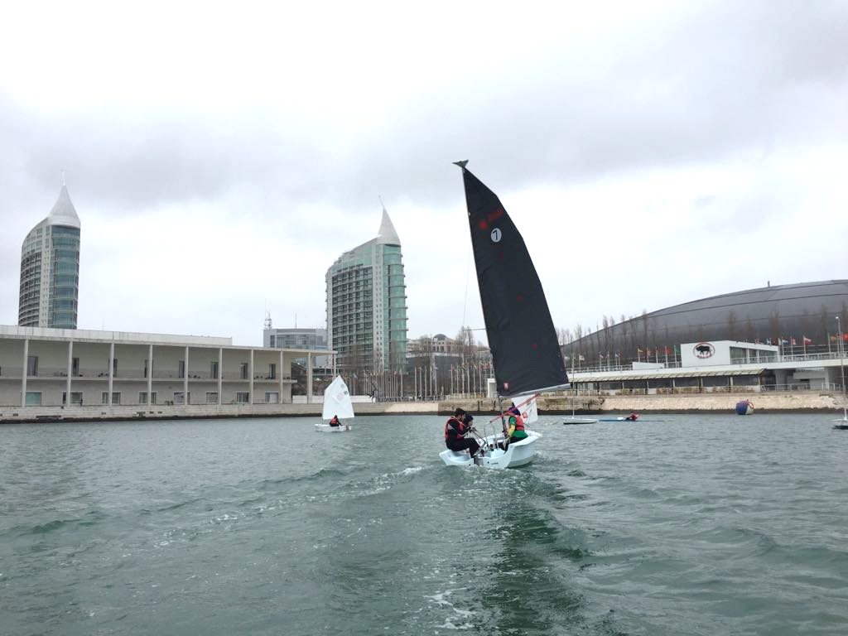
MODALIDADES - GRUPOS/EQUIPA
VELA
A vela é um desporto náutico em que as embarcações se deslocam na água através da força do vento.
A embarcação de iniciação é o Optimist, mas também podemos encontrar, para os níveis mais avançados , o Laser Pico e o Laser Bahia.
Treinos: Centro de Formação Desportiva- Escola Náutica do Parque das Nações, junto ao Oceanário de Lisboa.
Escalão: Todas as idades
Género: Feminino e masculino
Horário: 3.ª e 5.ª feira das 14:00 às 17:00
Professor responsável: Prof. Pedro Ponte

Slide 12
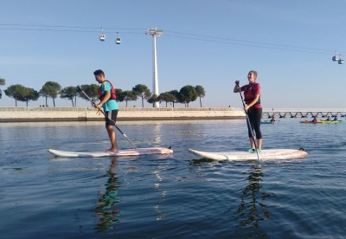
MODALIDADES - EXPERIMENTAÇÃO
STAND UP PADDLE

Slide 13
MODALIDADES - GRUPOS/EQUIPA
Para a prática das modalidades é necessária a autorização do encarregado de educação;
A participação nas modalidades não representa qualquer encargo para o encarregado de educação;
Caso surja alguma dúvida o aluno deve falar com o professor de educação física;
A deslocação para o Centro Náutico é da responsabilidade do encarregado de educação.
IMPORTANTE

Slide 14
BOM ANO

